Slide 1

面向对象角度谈
一家有温度的咖啡店
Café
店长：陈旻佳
2019年3月19日

Slide 2





抽抽抽抽抽抽象
类 与 对象
具体
摩卡
焦糖玛奇朵
香草拿铁

Slide 3


品牌
什么是对象
提神醒脑
价格
名称
彰显品位
全脂牛奶
黑咖啡
属性
方法

Slide 4



类变量
共享
摩卡
类：café
牛奶
实例对象
焦糖玛奇朵
咖啡豆
品牌
香草拿铁

Slide 5
构造函数__init__
摩卡
类：café
实例对象
焦糖玛奇朵
品牌
香草拿铁

Slide 6
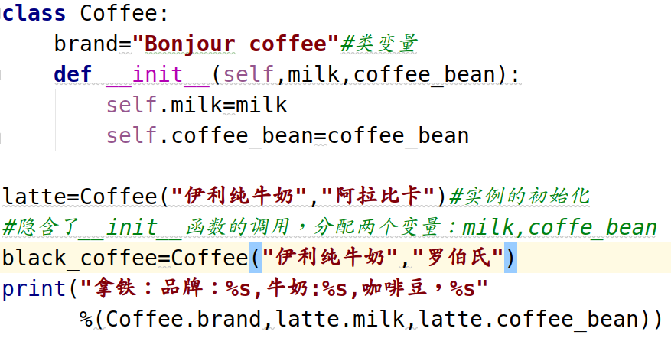
构造函数__init__

Slide 7
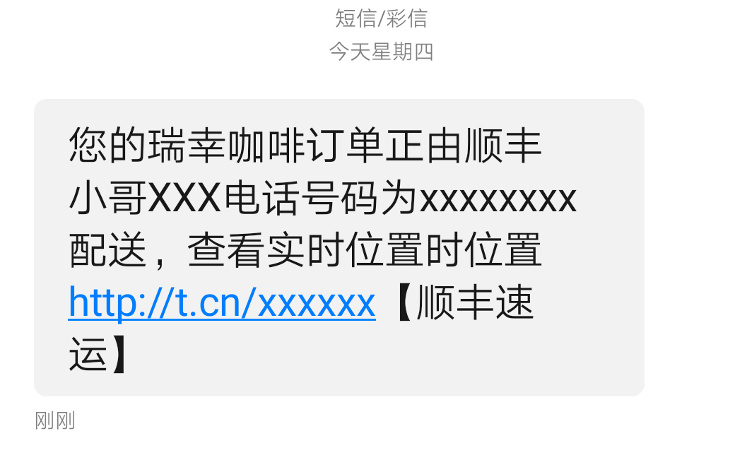
骑手送外卖 引出
面向对象三大特征，六大原则

Slide 8
封装
平台
---------------
接单（）
骑手
---------------
送咖啡（）
组合
继承
饿了么
-------
接单（）
美团
-------
接单（）
滴滴外卖
-------
接单（）
多态

Slide 9

面向对象三大特征：
封装(分)：
创建了具体的骑手和具体的平台配送方式
继承(隔)：
创建了平台,抽象各大外卖平台接单方式，统一变化
多态(做)：
骑手调用平台，对具体的接单方式进行重写.

Slide 10
面向对象六大原则：
开闭原则：对扩展开放，对修改关闭。增加新功能，不改变原有代码。
———>当增加新的接单方式,抽象的平台不变
单一职责：一个类有且只有一个改变它的原因
———>每种平台只有一种具体的接单方式
依赖倒置(用谁?)：客户端代码(调用的类)尽量依赖(使用)抽象
———>骑手调用抽象的平台接单方式,没有调用具体平台接单方式.
组合复用(用法?)：如果仅仅为了代码复用优先选择组合复用，而非继承复用。
———>骑手与接单方式是组合关系
里氏替换：父类出现的地方可以被子类替换，在替换后依然保持原功能
———>重写时通过super()调用父类方法
迪米特：类与类交互时，在满足功能要求的基础上，传递的数据量越少越好。因为这样可能降低耦合度。
———>骑手与各种接单方式低耦合。

